Slide 1

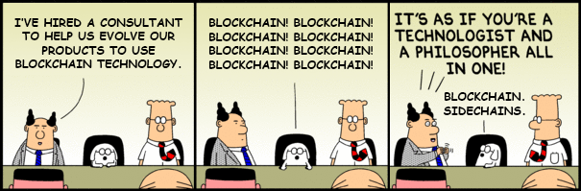
Het belang van Veronimiteit
Vincent.hoek@rijksoverheid.nl

Slide 2
Wat is het probleem?

Slide 3


Slide 4
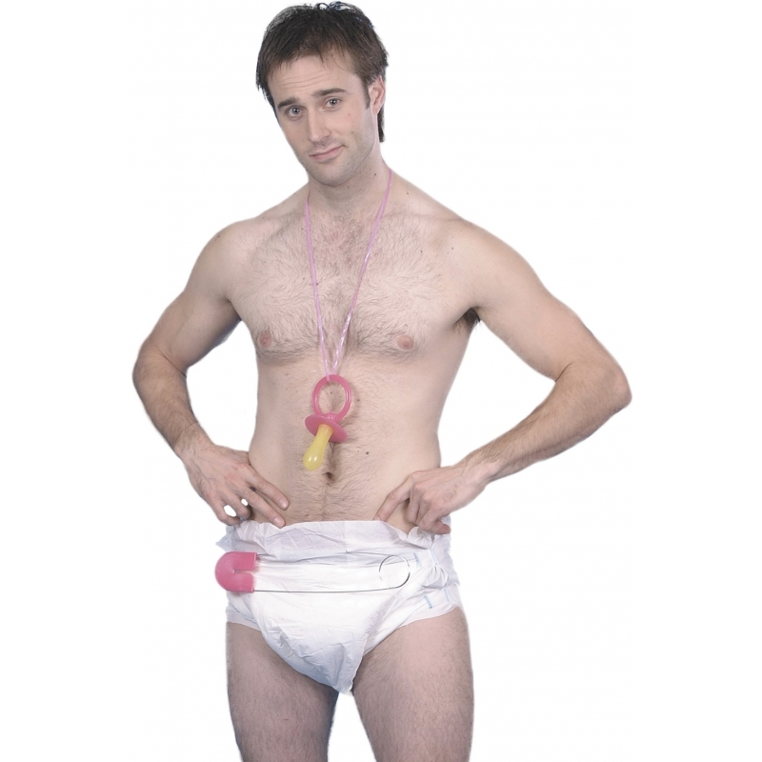
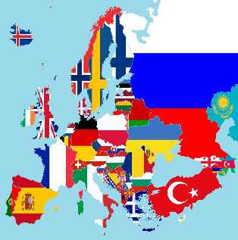
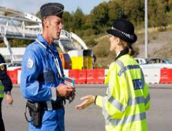
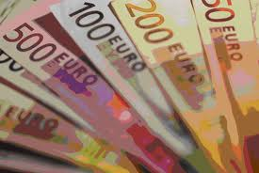




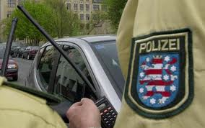
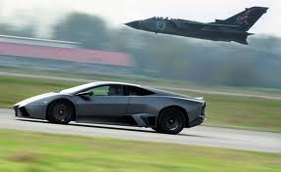


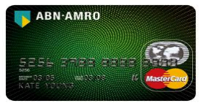
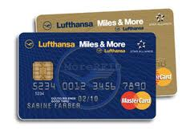

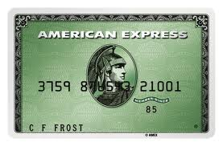

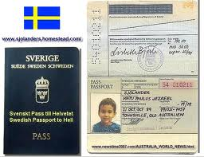
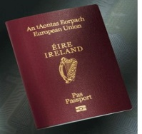
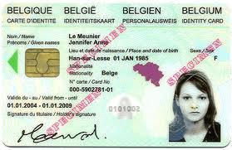
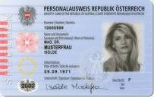
Veronimiteit
Ambtenaar
Werknemer
Consument
Burger
Plus:
Device ID
Organisation ID
Software Authentication
Data Authentication

Slide 5
100 % Vertrouwen in Organisaties
Klaar voor het volgende decenium (2020+)
Hoe weet je zeker dat de uitgegeven informatie niet is misbruikt door een derde?
Wie geeft het uit en hoe (aan welke randvoorwaarden) moet worden voldaan?
Wat zijn de mogelijke consequenties als het fout gaat?
Welke alternatieve bronnen heb je?
Waarom
Hoe vaak wil je dat kunnen vaststellen?
Is de informatie juist en actueel?
Hoe ga je om met veranderende omstandigheden?
Hoe herstel je fouten
Hoe stel je vast dat iemand ook bij de organisatie hoort?
Hoe ga je om met veranderende technologie?
Altijd beschikbaar
Dynamisch
Aanpasbaar
Wat
Modulair
Snel nieuwe ttributen
kunnen toevoegen
Voegt attributen toe
aan het vraagstuk
LOA 4
Altijd
verifieerbaar
Informatie
Uit niet gestructureerde bron
Van bedrijfsidentiteit naar bedrijfshoedanigheid (functie)
Verminderen administratieve last
Vereenvoudigen administratie en overgaan naar real time decentrale controles
Business case
Minder fraude
Snel identificeren van potentiele fraudeurs en ‘afwijkende’ digitale informatie
Digitale enabler (permamente change)
Mogelijk maken dat bedrijven en organisaties digitaal met verschillende hoedanigheden kunnen kunnen acteren (dynamisch)

Slide 6
Who cares?

Slide 7
Strategische Drivers
Overheden - Juridisch
Technologische ontwikkelingen
eIDAS
NISD
EU GDPR
AML4
PSD2
US + regulations
UK Customs Bill
Trusted smartphones (TEE+)
IoT & mobile
Block chains
Cryptocurrencies
Federated ID management
Privacy enhancing tech
Predictive data analytics
Collaboratief risico management
Consument centraal
Omnichannel
Intentie economie
Data monetisation
Trustworthiness
Compliance kosten
Banks
Cyber Verzekeringen
Aerospace & aviation
Maritiem – cyber security
Voedselfraude
Pharma
Energie – smart meters
Defensie – cyber security
Commerciële ontwikkelingen
Sector-belangen

Slide 8
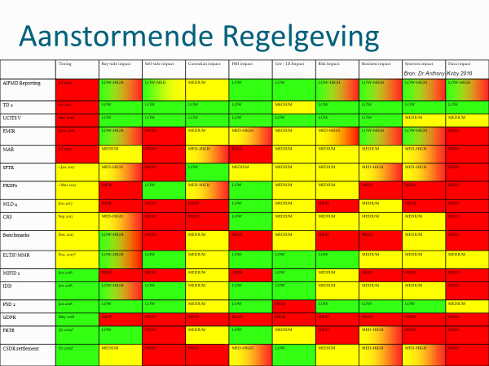

Slide 9
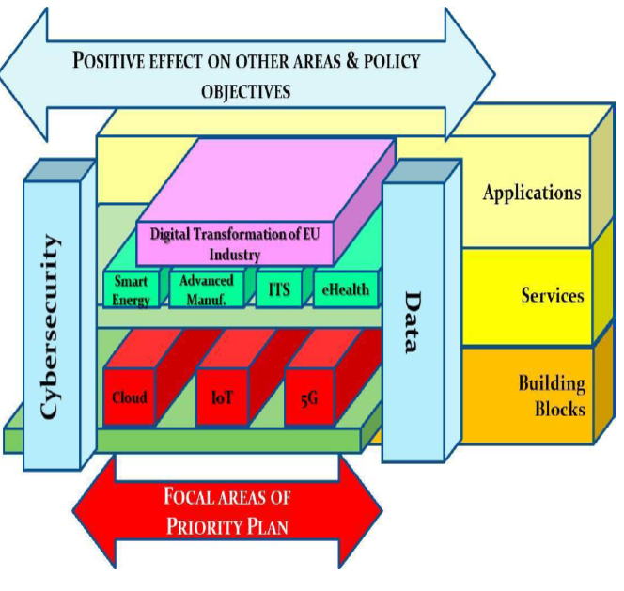

Slide 10
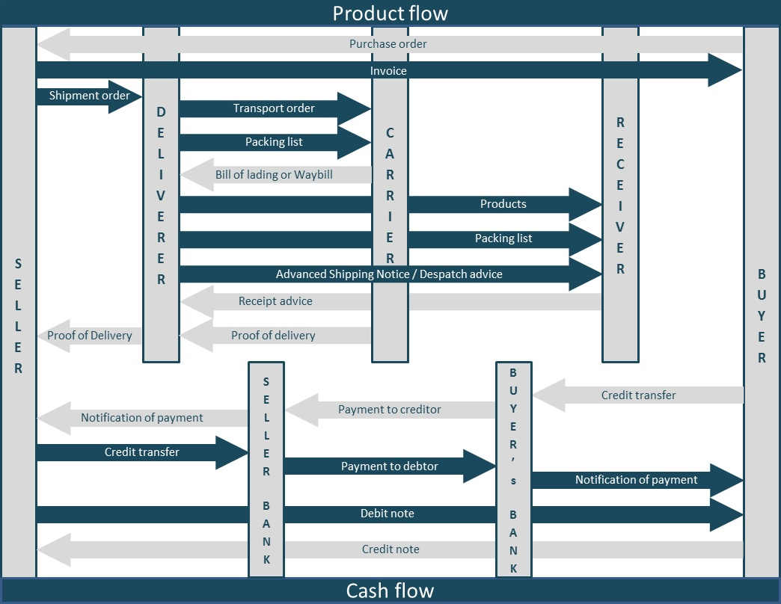
Voorbeeld kennismodel

Slide 11
Wat is de oplossing?

Slide 12
Organisation A
Organisation B
Proces
Proces
Zaken Wereld
Informatie
Informatie
Concurrentie
Applicatie
Applicatie
Samenwerking
Data
Data
Infrastructuur
Infrastructuur
De digitale wereld werkt samen op alle lagen om Bedrijfsvoering mogelijk te maken
Digitale Wereld
Node A
Node B
Proces
Proces
Informatie
Informatie
Concurrentie
Applicatie
Applicatie
Samenwerking
Data
Data
Infrastructuur
Infrastructuur

Slide 13
Veronimiteit schept Vertrouwen
Elke entiteit in cyberspace is logischerwijs verbonden aan een organisatie
Valse organisaties zijn een groot probleem
Je wilt dus <24 uur per dag accuratesse. Anker voor ID credentials @ LoA X
6 attribuut categorieën
Identificatie en Betrouwbaarheid (LoA). Omvat fysieke en logische IDs (gebouwen, smart meters, DNS…)
Authority to Act en G20 Persons of Significant Control/UBO (Verplicht)
Licenties en kwalificaties
Sector specifiek
Overheid Verwerving
Self assertion
(Onderdeel tracking – link naar GS1, GLEIF etc.)
Veronimiteit - ISO 29003 – Identity Proofing

Slide 14
Standaardisatie
IKEA - effect
Catalogus
Planning tools
Ontwerp
Ontwerp
Ontwerp
Ontwerp
Fabricage
Fabricage
Fabricage
Fabricage
Assemblage
Assemblage
Assemblage
Assemblage
Levering
Levering
Levering
Levering
Standaard
Producten
Gesegmenteerde Standaardisatie
Maatgemaakte Standaardisatie
Contextuele aanpassing

Slide 15
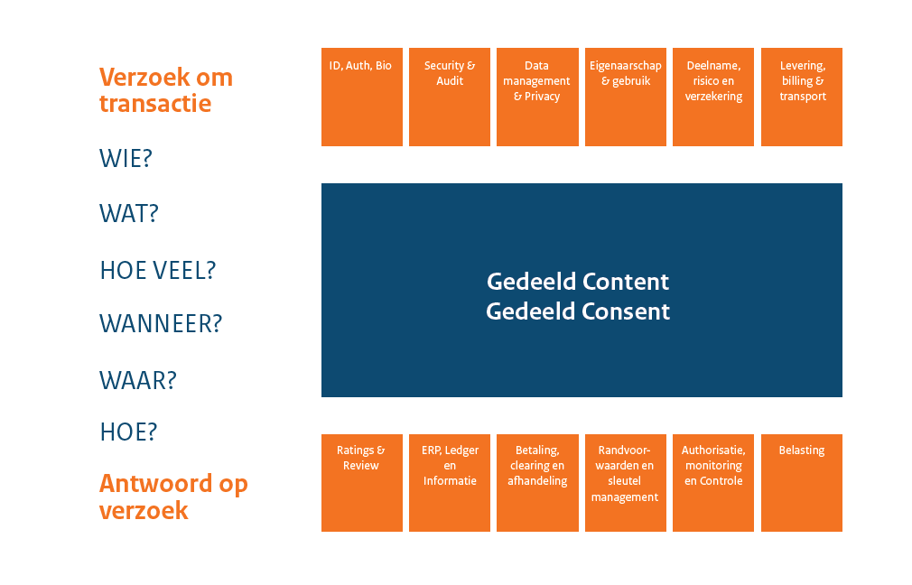

Slide 16
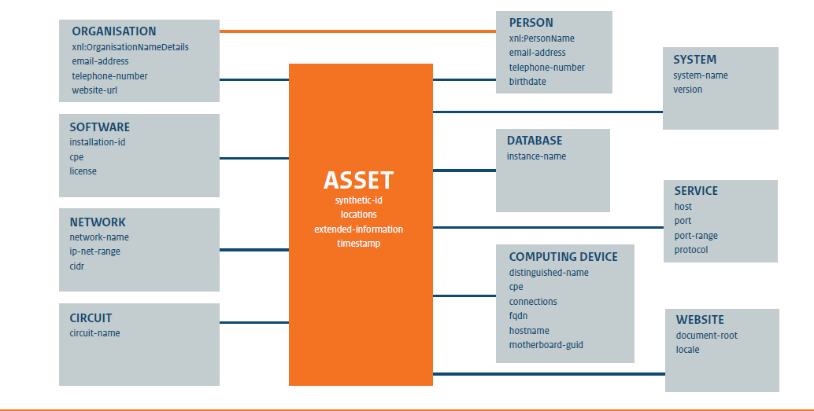
Gedeelde concepten van Identiteit, Zekerheid en Vertrouwen

Slide 17
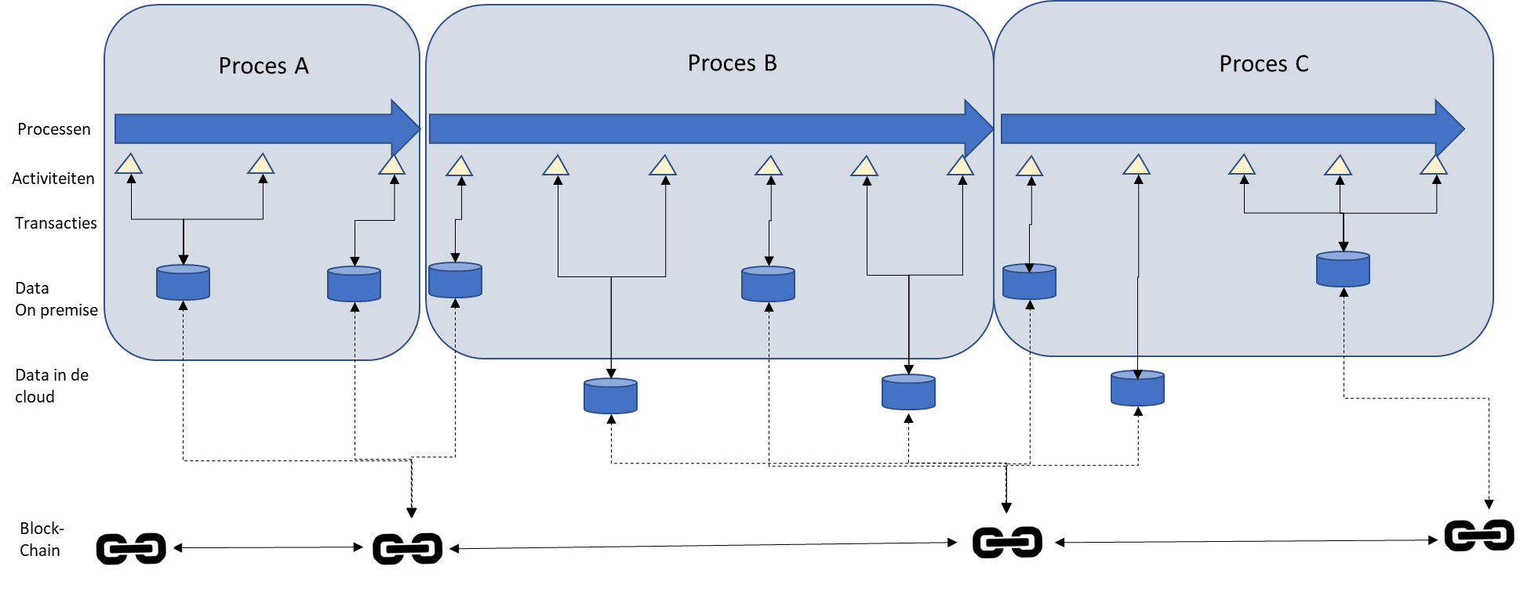
Procesketen: Processen-activiteiten-transacties-data en blockchain

Slide 18
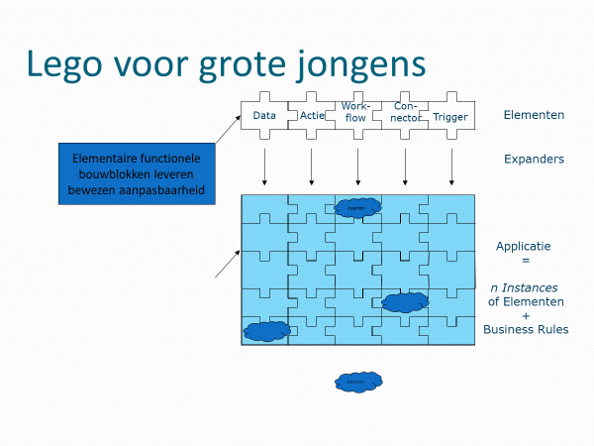

Slide 19
Publieke Organisatie Identificatie (LEI)
Algemene Identificatiebronnen
Bedrijfsregisters: wereldwijd zo‘n 750 registers (gebaseerd op nationale wetgeving en lokale standaarden)
ISO 17442 Legal Entity Identifier: gebaseerd op G20 mandaat en beheerd door de Global LEI System Regulatory Oversight Committee (ROC)
Specifieke Identificatiebronnen
TIN: Trader Identification Number van de WCO (Werelddouaneorganisatie)
EORI: Economic Operator Registration Identification van EU customs
EU VAT: Value Added Tax afgegeven per EU lidstaat

Slide 20
Private Sector Organisatie (LEI)
Financiële Sector: ISO 9396 BIC: Business Identifier Code
Supply Chain: GS1 GLN code: Global Location Number
Transport: IATA CAS code; Cargo Account Settlement System
Telecom: ITU-T-E.18 Issuer Identification Number
Datavendors:
o DUNS of Dun @ Bradstreet
o PermID of Refinitive
o FIGI of Bloomberg
Credit Card Schemes
o ISO 7812 Card issuer
o Credit card acquirers: alle internationale regelingen hebben zo hun eigen identificatiesystemen van handelaren

Slide 21
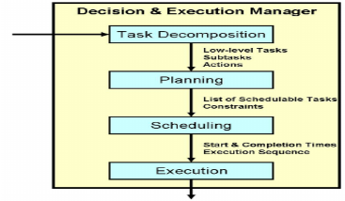
Gecontroleerd vrijgeven van Informatie
Corporate
Policy
Privacy
Wet & Regelgeving Human
AI tools
Rule Set Deterministisch
Export
Controles
Audit Trail & Metrics
Policy engine
Data
Document
Vergelijk
Afspraken
Gecontroleerd
Informatie
Vrijgeven
Data
AI tools
Tagged
Data Objects
Digitale Rechten
Permissions
Document
Authenticated Authorised Users
Proces inzicht
Meta Data
&
Data Model
Toegangs
Rechten & Rollen

Slide 22
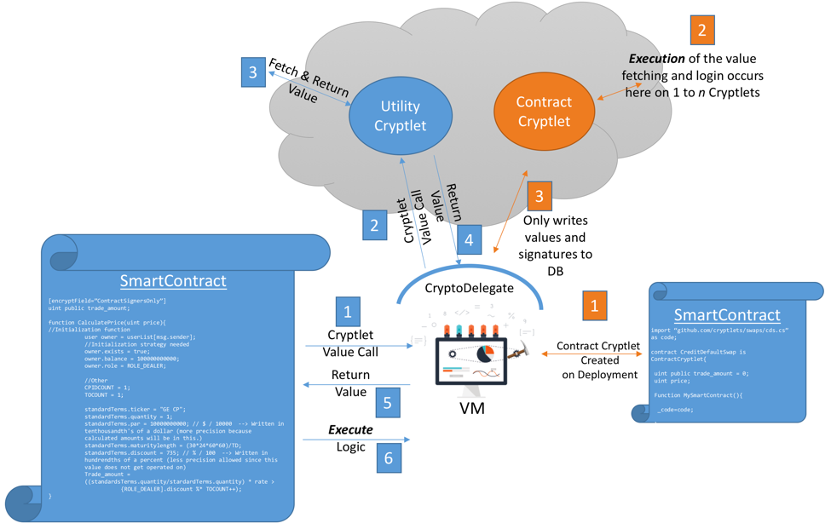
Notes:
22

Slide 23
Hoe komen we daar?

Slide 24
Een hoop huiswerk!
Trust: weet je wie je er allemaal in je blockchain opgenomen zit?
Identiteit gegevens zijn overal? Wat is waar en wat is niet waar?
Wie mag de identiteit gegevens hebben en wie niet?
Weet je zeker dat je schone data gebruikt in je blockchain?
Weet je zeker dat je Processen helder, consistent en rechtmatig zijn?
Weet je zeker wie alle betrokken actoren zijn? Heb je dat geverifieerd?
Welke informatie gaat de chain in? Wil je dat wel?
Wat gebeurt er om allemaal om de chain heen?
Weet je zeker dat je Smart Contract gekoppeld is aan een ‘echte’ entiteit?
Heb je de Chain of Custody ingericht?
Weet je zeker dat je autoritatieve data gebruikt?
Weet je zeker dat je organisatie de maturiteit heeft om de oude stovepipes financiën, legal, tech en Processen te kunnen combineren?

Slide 25
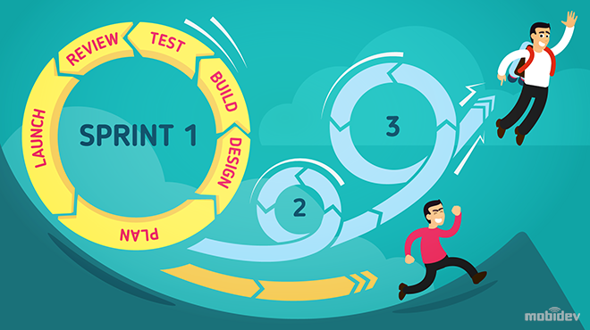
Contouren van een mogelijke aanpak
Kleine procesketen (> 2 actoren)
Begin met de hoofdstroom…
Beschrijvingen afronden van Processen, transacties, data
Goeie ID’s gebruiken
Privacy/security by design
Agile voor alle betrokkenen
MVP als eerste stap
Schaduwdraaien
Goede, open samenwerking
Be First, Be Good, Be Cost-effective

Slide 26
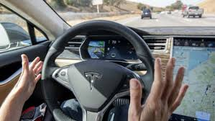
De Praktijk: begin simpel
Leren staat voorop; geen verwijten
Processen zijn nog vaak onduidelijk
Data zijn vrijwel altijd vervuild
Weerstand moet je serieus nemen
Maak niet al te grote stappen
Laagdrempelig voor gebruikers
Geen ‘alleen techniek-project’
Ook legacy IT-omgeving meenemen
Organisatie organiseren
Zelfrijdende auto en de menselijke factor.

Slide 27
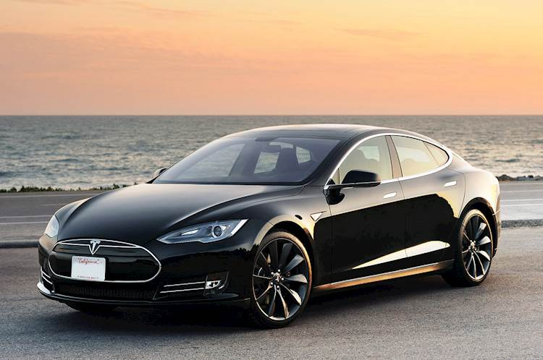

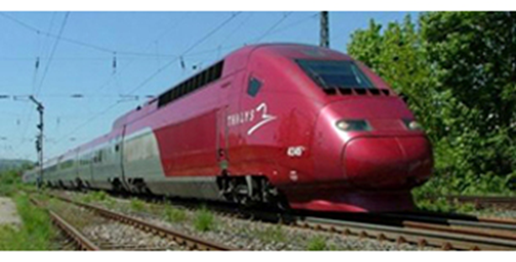
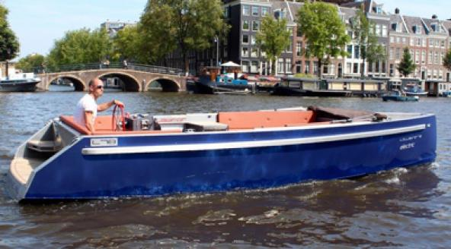
De toepassing is bepalend
Transacties, geen data
Geen database
ID’s zijn cruciaal
Data zijn nooit ‘schoon’
Processen zijn moeilijk
Organisaties hebben belangen
Let op de uitzonderingen
Elektrische motor voor verschillende vormen van mobiliteit.

Slide 28

Maak kaders en richtlijnen
ISO inspiratie (29115, 29003 etc.)
Goede afspraken over data en ID’s
Overall regelen
Duidelijke verantwoordelijkheden
Inrichten als infrastructuur
Gebruik ‘afdwingen’
Compliance en control regelen
Oplaadinfrastructuur randvoorwaardelijk.

Slide 29
Voorbeeld NL-UK Community Samenwerking
Overheid
Overheid
Industrie
Industrie
Block Chains
PKI Federatie
Block Chains
PKI Federatie
Autoritatieve Bronnen
Autoritatieve Bronnen
Autoritatieve Bronnen
Autoritatieve Bronnen
Org verificatie
Org verificatie

Slide 30
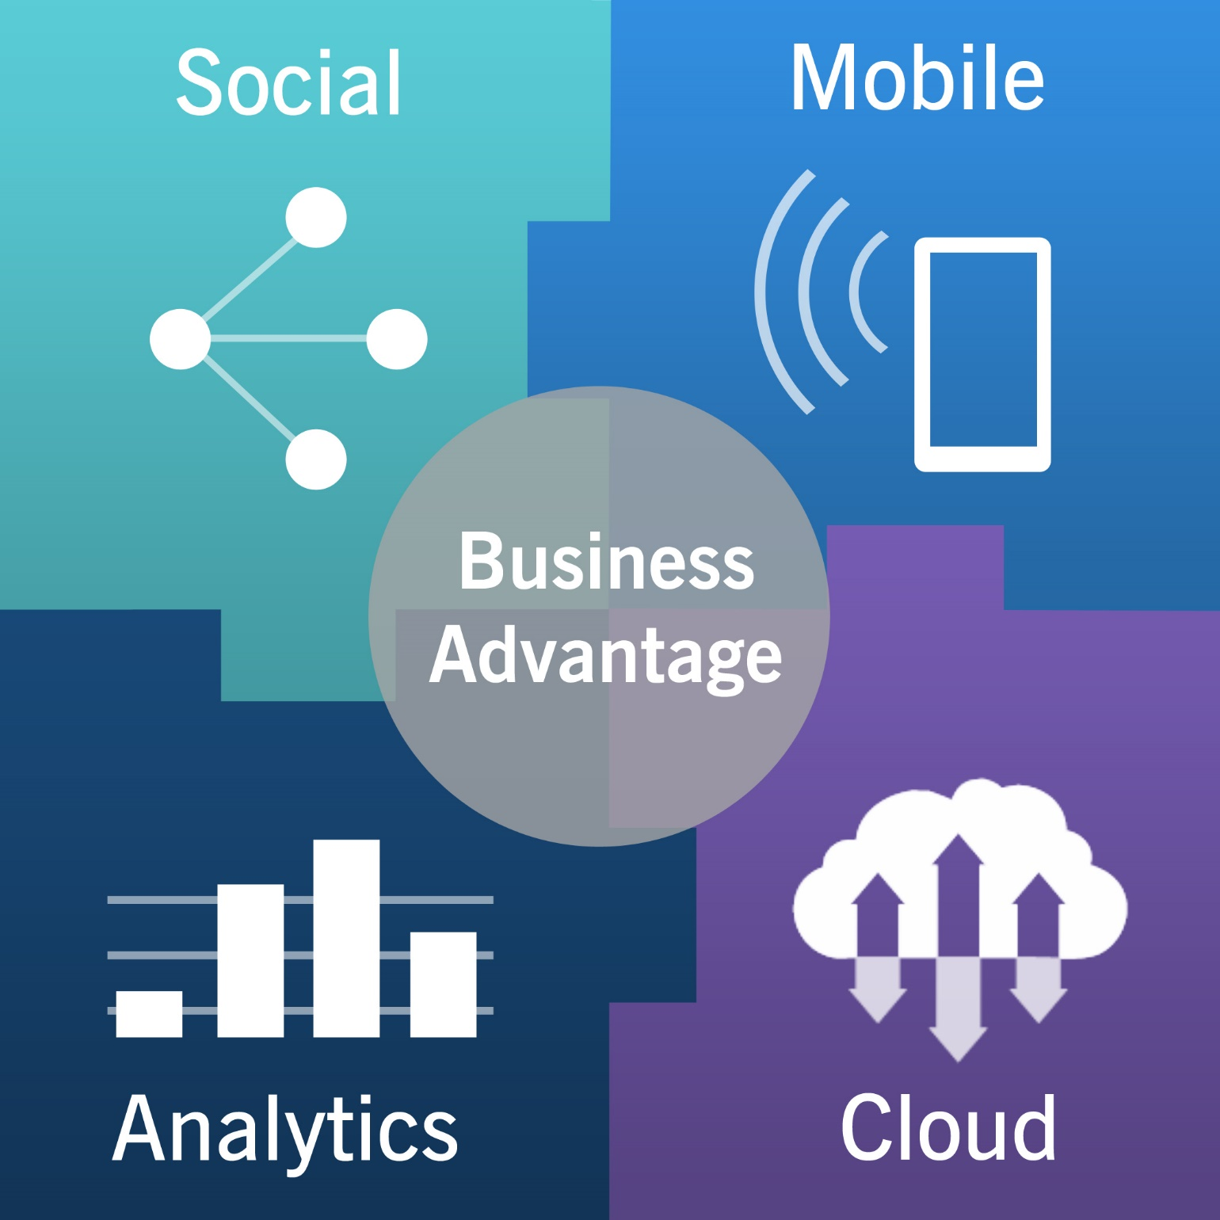
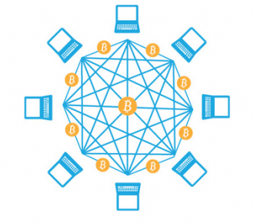



Blockchain
Fintech
Veronimiteit
E-Governance
Digitale identiteit
Notes:
Vervloeiing van fysieke en virtuele wereld waarin je meer kunt samenwerken, maar waarin je elkaar moeilijker kunt vertrouwen.
Technologische veranderingen: ID management, Trusted smartphones en Block chains

